Slide 1
Távoktatás 2021 - a távoktatási munkacsoport felmérése
A kérdőív eredményei

Slide 2
Minta
Összesen 281 kitöltő.

Slide 3
Tavasz vs. Tél
Hogyan éled meg a mostani távoktatást a tavaly tavaszihoz képest?

Slide 4
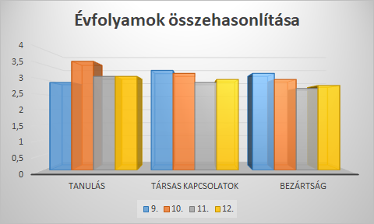
Tavasz vs. Tél
Évfolyamonként - átlagos pontszámok

Slide 5
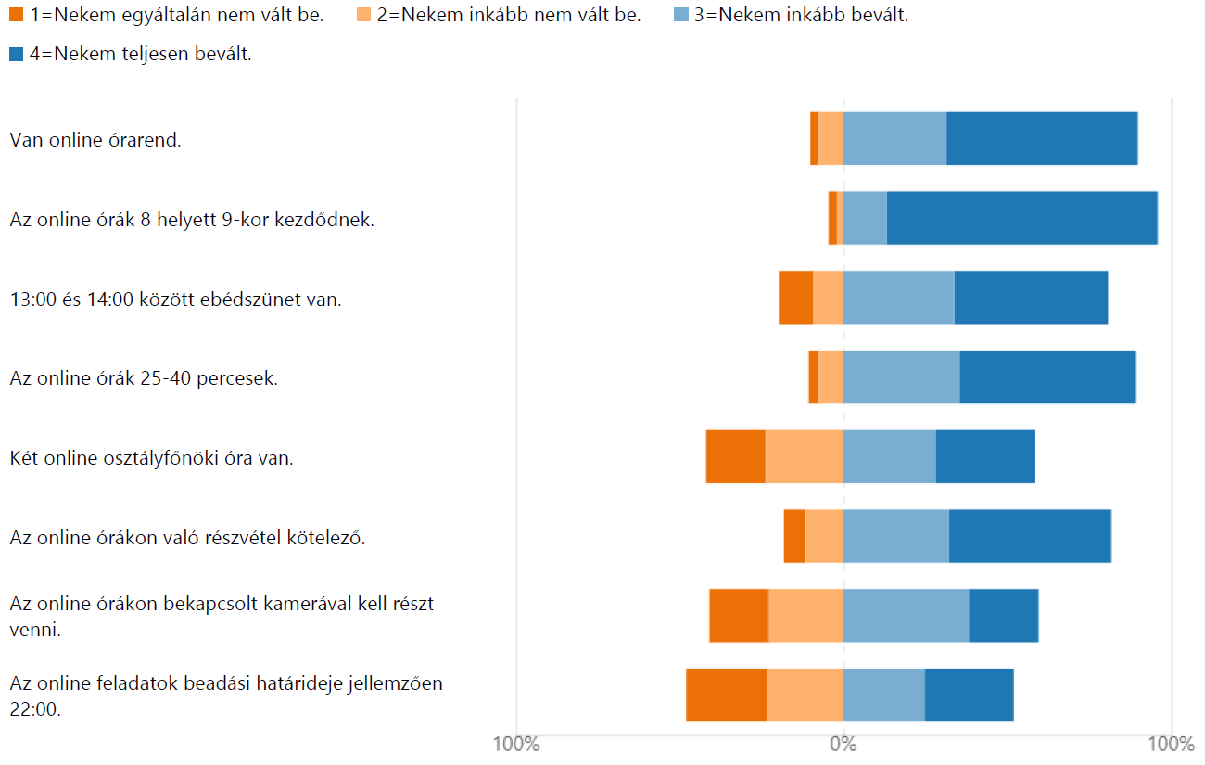
Távoktatási szabályzat
Mi a véleményed a távoktatási szabályzat elemeiről?

Slide 6
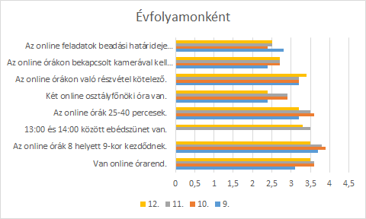
Távoktatási szabályzat
Évfolyamonként - átlagos pontszámok

Slide 7
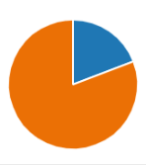
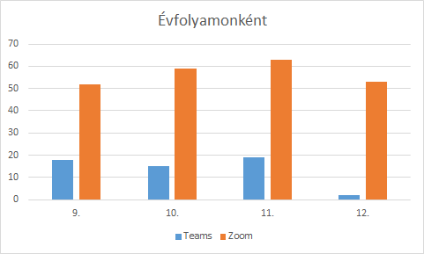
Teams vs. Zoom

Slide 8
Teams vs. Zoom
Zoom
technikailag jobb (kép, hang)
mindenkit lehet látni
reakciók
van időkorlát
jobban ismerem
Mindkettő
könnyű használni
átlátható
sok lehetőség
Teams
minden egy helyen
nincs időkorlát
biztonságosabb
bárki indíthat értekezletet
megmarad a chat

Slide 9
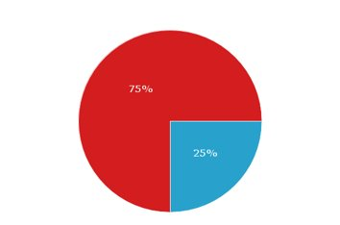
MENNYIRE HATÉKONY A TÁVOKTATÁS? HOGYAN LEHETNE HATÉKONYABB?

Slide 10
„Szerintem most ahhoz képest viszonylag hatékony.”
Teljesen hatékony, kimaxolták.
Egyértelműen sokkal hatékonyabb mint tavasszal, rendszer van az életünkben.
Nyilván nem olyan hatékony, mintha iskolában lennénk, de a helyzethez képest megfelelő.
Semennyire. Jelenléti oktatás kell.
Egyénfüggő. Aki jól be tudja osztani az idejét és rávenni magát a tanulásra, annak ez kifejezetten jó.

Slide 11
Hogyan lehetne még hatékonyabb?
1. online órák:
a leadott anyag írásos formában (jegyzet, ppt)
kevesebb online óra bizonyos tantárgyakból, több nyelvóra
2. a feladatok, számonkérések újragondolása:
ne legyen dolgozat, kevesebb „agyatlan” másolós feladat
több kreatív feladat, több projekt, esszé, beadandó, önálló, hasznos feladat
fix határidők
3. tanári munka segítése
4. lassabb tempó

Slide 12
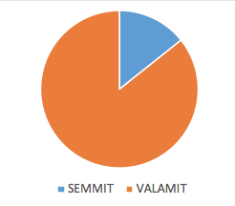
MIT TARTANÁL MEG A TÁVOKTATÁSBÓL A JELENLÉTI OKTATÁSBAN?

Slide 13
MIT TARTANÁL MEG A TÁVOKTATÁSBÓL A JELENLÉTI OKTATÁSBAN?
9 órás kezdés
kevesebb óra, több önálló munka
canvas

Slide 14
MIT TARTANÁL MEG A TÁVOKTATÁSBÓL A JELENLÉTI OKTATÁSBAN?
Órarend
9 órás kezdés
35-40 perces órák » hatékonyabbak
kisebb óraszám
heti 1-2 online nap
több saját időkeret
Új ismeretek elsajátítása
otthoni feldolgozás (nem mindig)
órai anyagok (ppt, pdf, …) a canvason » visszanézhetők
online gyakorlási lehetőségek
azonnali visszajelzés
környezetbarátabb
fakton: heti 1-2 konzultációs óra
betegek online részvétele az órákon

Slide 15
MIT TARTANÁL MEG A TÁVOKTATÁSBÓL A JELENLÉTI OKTATÁSBAN?
Házi feladatok
canvas
ütemezés, naptár
nem veszik el, rendezett
pontos leírás
hiányzóknak is látható
több egyéni visszajelzést kap mindenki
kreatívabb, „önálló” feladatok
Számonkérés, értékelés
dolgozatok helyett/mellett
beadandók
házi dolgozatok
projektek
online dolgozatok (canvas)
folyamatos teljesítmény értékelése
pontgyűjtés
órai munkák, házi feladatok is számítsanak a jegybe

